Slide 1
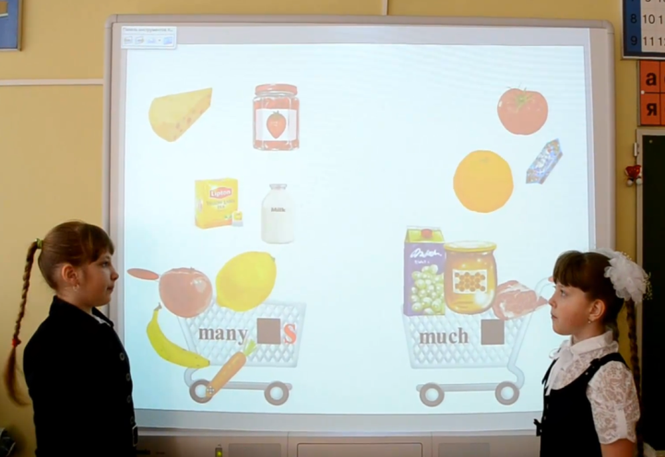
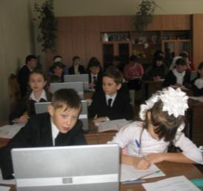
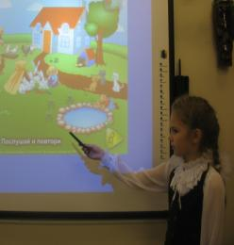
Организация
внеурочной деятельности
учителем английского языка
Т.М.Капранова,
заместитель директора по НМР
МБОУ «Новолядинская СОШ»

Slide 2
Понятие «Внеклассная работа»
Источник | Понятие
 | ВНЕКЛАССНАЯ
Педагогический словарь. / под ред. И. А. Каирова.– М., 1960 | Внеклассная работа - это организованные и целенаправленные занятия с учащимися, проводимые школой для расширения и углубления знаний, умений, навыков развития индивидуальных способностей учащихся, а также как организация их разумного отдыха.
Педагогическая энциклопедия. / под ред. И.А. Каирова и Ф.Н. Петрова. – М., 1964. – т.1 | Внеклассная работа – это составная часть учебно-воспитательной работы школы, которая организуется во внеурочное время пионерской и комсомольской организациями, другими органами детского самоуправления при активной помощи и тактичном руководстве со стороны педагогов и, прежде всего, классных руководителей и вожатых.
Проблемы методики преподавания. / Верзилин Н.М. – М.: Просвещение, 1983. Проблемы методики преподавания. / Верзилин Н.М. – М.: Просвещение, 1983. | Большинство авторов считают, что внеклассная работа - учебно-воспитательный процесс, реализуемый во внеурочное время сверх учебного плана и обязательной программы коллективом учителей и учеников или работников и учащихся учреждений дополнительного образования на добровольных началах, обязательно с учетом интересов всех ее участников, являясь неотъемлемой составной частью воспитательного процесса.

Slide 3
Понятие «Внеклассная работа»
Источник | Понятие
 | ВНЕКЛАССНАЯ | ВНЕУРОЧНАЯ
Личностно-гуманная основа педагогического процесса. / Амонашвили Ш.А. - М., “Университет”, 1990 г. | Внеурочная работа - составная часть учебно-воспитательного процесса школы, одна из форм организации свободного времени учащихся. Направления, формы и методы внеурочной (внеклассной) работы практически совпадают с направлениями, формами и методами дополнительного образования детей.
Российская педагогическая энциклопедия. / под ред. В.В. Давыдова. – М., 1993-1999. | Внеурочная работа, внеклассная работа, составная часть учебно-воспитатательного процесса в школе, одна из форм организации свободного времени учащихся. В. р. в дорев. России проводилась уч. заведениями гл. обр. в виде занятий творчеством, организации тематич. вечеров и др. Большое развитие В. р. получила после Окт. революции, когда в школах начали активно создаваться разнообразные кружки, самодеят. коллективы, агитбригады. А. С. Макаренко, С. Т. Шацкий, В. Н. Сорока-Росинский и др. педагоги рассматривали В. р. как неотъемлемую часть воспитания личности, основанного на принципах добровольности, активности и самостоятельности.

Slide 4
Понятие «Внеклассная работа»
Источник | Понятие
 | ВНЕКЛАССНАЯ | ВНЕУРОЧНАЯ | ВНЕУЧЕБНАЯ
Педагогика: учебное пособие для студентов педагогических учебных заведений / В.А.Сластенин, И.Ф.Исаев, А.И.Мищенко, Е.Н.Шиянов. — М.: Школа-Пресс, 1997. | Внеклассная работа организуется школой и чаще всего в стенах школы, а внешкольная - учреждениями дополнительного образования, как правило, на их базе. | Внеучебная (внеурочная) работа может рассматриваться как внеклассная и внешкольная. Внеклассная организуется школой и чаще всего в стенах школы, а внешкольная - учреждениями дополнительного образования, как правило, на их базе.
Федеральный государственный образовательный стандарт второго поколения: Методические рекомендации по развитию дополнительного образования детей в общеобразовательных учреждениях | Внеурочная (внеклассная) работа понимается сегодня преимущественно как деятельность, организуемая с классом, группой обучающихся во внеурочное время для удовлетворения потребностей школьников в содержательном досуге (праздники, вечера, дискотеки, походы), их участия в самоуправлении и общественно полезной деятельности, детских общественных объединениях и организациях. Эта работа позволяет педагогам выявить у своих подопечных потенциальные возможности и интересы, помочь ребенку их реализовать.

Slide 5
Внеурочная (внеучебная)
деятельность
Деятельностная организация на основе вариативной составляющей базисного учебного (образовательного) плана, организуемая участниками образовательного процесса, отличная от урочной системы обучения: экскурсии, кружки, секции, круглые столы, конференции, диспуты, КВНы, школьные научные общества, олимпиады, соревнования, поисковые и научные исследования и т.д.; занятия по направлениям внеучебной деятельности учащихся, позволяющие в полной мере реализовать Требования Федеральных государственных образовательных стандартов общего образования.

Slide 6
За счет какой части учебного плана организуется внеурочная деятельность?
Деятельностная организация на основе вариативной составляющей базисного учебного (образовательного) плана, организуемая участниками образовательного процесса, отличная от урочной системы обучения: экскурсии, кружки, секции, круглые столы, конференции, диспуты, КВНы, школьные научные общества, олимпиады, соревнования, поисковые и научные исследования и т.д.; занятия по направлениям внеучебной деятельности учащихся, позволяющие в полной мере реализовать Требования Федеральных государственных образовательных стандартов общего образования.

Slide 7
Какие направления внеурочной деятельности закреплены в ФГОС?
спортивно-оздоровительное,
духовно-нравственное,
социальное,
общеинтеллектуальное,
общекультурное

Slide 8
Какие условия организации внеурочной деятельности должны учитываться в ОУ?
Научно-методическое обеспечение (Методический совет, ШМО и т.д.)
Материально-техническое обеспечение (оснащенность учебных кабинетов, спортзала, досугового центра и т.д.)
Информационное обеспечение (наличие современного мультимедийного оборудования и выхода в сеть Интернет)
Внешние связи и партнерство (сотрудничество с УДО, учреждениями культуры и спорта, родителями)

Slide 9
Учитывается ли внеурочная деятельность при определении максимально допустимой недельной нагрузки обучающихся?
НЕТ
Учитывается ли внеурочная деятельность при определении объемов финансирования, направленных на реализацию основной образовательной программы?
ДА

Slide 10
В какой форме организуется внеурочная деятельность?
Деятельностная организация на основе вариативной составляющей базисного учебного (образовательного) плана, организуемая участниками образовательного процесса, отличная от урочной системы обучения: экскурсии, кружки, секции, круглые столы, конференции, диспуты, КВНы, школьные научные общества, олимпиады, соревнования, поисковые и научные исследования и т.д.; занятия по направлениям внеучебной деятельности учащихся, позволяющие в полной мере реализовать Требования Федеральных государственных образовательных стандартов общего образования.

Slide 11
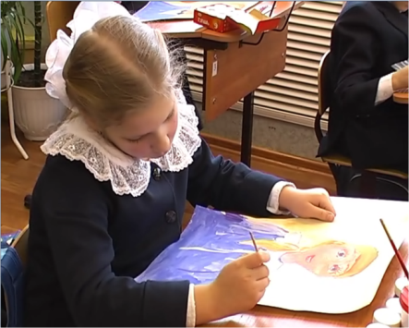
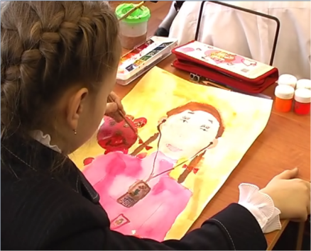
Какие существуют формы организации
внеурочной деятельности?
экскурсии,
кружки,
секции,
круглые столы,
конференции,
диспуты,
школьные научные
общества,
поисковые и научные исследования,
общественно полезные практики

Slide 12
Каково соотношение аудиторных и внеуадиторных занятий?
Количество аудиторных занятий не должно превышать 50%.
Когда организуется внеурочная деятельность?
После уроков и в каникулярное время.
Предполагается ли перерыв между урочной и внеурочной деятельностью?
В соответствии с СанПиН перерыв должен быть не менее 45 минут

Slide 13
Сколько времени отводится на внеурочную деятельность?
не более 10 часов в неделю
определяется самим ОУ
Какова продолжительность внеурочного занятия?
зависит от возраста и вида деятельности
для 1-2 классов - не более 50 мин
для 3-11 классов – не более полутора часов
(СанПиН 2.4.2.2821-10)

Slide 14
На реализацию чего направлена
внеурочная деятельность?
Деятельностная организация на основе вариативной составляющей базисного учебного (образовательного) плана, организуемая участниками образовательного процесса, отличная от урочной системы обучения: экскурсии, кружки, секции, круглые столы, конференции, диспуты, КВНы, школьные научные общества, олимпиады, соревнования, поисковые и научные исследования и т.д.; занятия по направлениям внеучебной деятельности учащихся, позволяющие в полной мере реализовать Требования Федеральных государственных образовательных стандартов общего образования.

Slide 15
Какова основная цель внеурочной деятельности?
Внеурочная деятельность направлена на достижение результатов освоения основной образовательной программы. Но в первую очередь – это достижение личностных и метапредметных результатов. Это определяет и специфику внеурочной деятельности, в ходе которой обучающийся не только и даже не столько должен узнать, сколько научиться действовать, чувствовать, принимать решения и др.

Slide 16
Каковы основные задачи внеурочной деятельности?
включение обучающихся в разностороннюю деятельность в свободное от учебы время;
формирование навыков позитивного коммуникативного общения;
воспитание трудолюбия, способности к преодолению трудностей, целеустремленности и настойчивости в достижении результатов;
развитие позитивного отношения к базовым общественным ценностям: человек, семья, отечество, природа, мир, знания, труд, культура;
организация информационной поддержки обучающихся

Slide 17
На базе каких заведений может быть организована внеурочная деятельность?
Школа, учреждения дополнительного образования, учреждения культуры и спорта
Кто может вести внеурочное занятие?
Учитель, педагог дополнительного образования, другие специалисты

Slide 18
Кто участвует в выборе содержания внеурочной деятельности?
Обучающиеся и их родители
Через реализацию каких программ организуется внеурочная деятельность?
Программ внеурочной деятельности и программ дополнительного образования

Slide 19
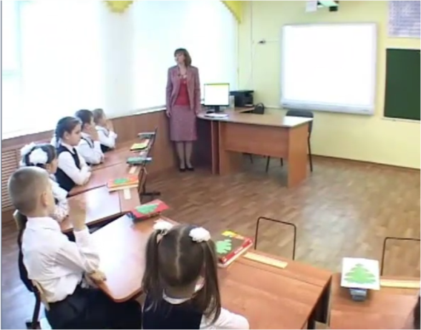
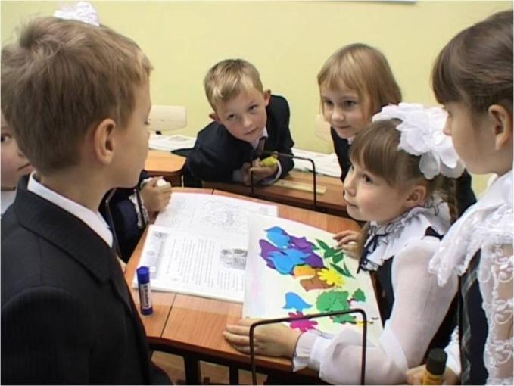
Как реализуются программы внеурочной деятельности?
Программы могут реализовываться как в отдельно взятом классе, так и в свободных объединениях школьников одной возрастной группы.

Slide 20
Каковы основные принципы организации
внеурочной деятельности?
учёт возрастных особенностей;
сочетание индивидуальных и коллективных форм работы;
связь теории с практикой;
доступность и наглядность;
включение в активную жизненную позицию.

Slide 21
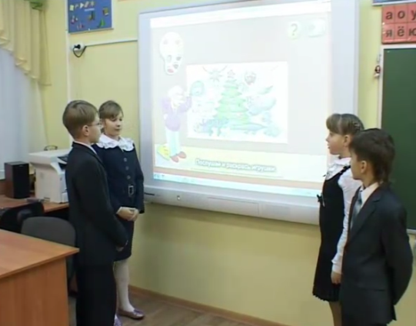
Какие документы ведутся по внеурочной деятельности?
Журналы учета по объединениям, где фиксируется тематика занятия и посещаемость занятий обучающимися. Содержание в журнале должно соответствовать содержанию программы

Slide 22
НОРМАТИВНЫЕ ДОКУМЕНТЫ
ФГОС
Образовательная программа
Положение об организации внеурочной деятельности
Положение о программах внеурочной деятельности
Положение о программах дополнительного образования

Slide 23
Структура программы
внеурочной деятельности
Титульный лист
Пояснительная записка
Тематическое планирование
Содержание деятельности
Ожидаемые результаты реализации программы

Slide 24
Титульный лист
Реквизиты утверждения (протокол МС и приказ директора по школе)
Название программы
Направление развития личности школьника, в рамках которого будет реализовываться программа
Вид внеурочной деятельности, в рамках которого будет реализовываться программа
Возраст обучающихся, на которых ориентирована программа
Разработчик программы

Slide 25
Пояснительная записка
Обоснование актуальности программы
Указание назначения программы
Указания количества часов, предполагаемых для реализации программы
Выделение предусмотренных программой особенностей работы с детьми (если такие есть)

Slide 26
Тематическое планирование
Оформляется в виде таблицы
Названия модулей, разделов и тем внеурочных занятий
Соответствующее им количество часов (аудиторных и внеаудиторных)

Slide 27
Содержание занятий
Важно указать к каждой теме, что именно будет проходиться на занятиях; о чем будет вестись разговор; что будут делать педагог и обучающиеся; какие формы работы будут использоваться и т.п.

Slide 28
Результаты реализации программы
Три уровня результатов:
- получение обучающимся социально-значимых знаний (об общественных нормах, устройстве общества, первичное понимание социальной реальности и повседневной жизни)
2. - развитие социально-значимых отношений (к семье, Отечеству, государству и т.д.)
3. - приобретение обучающимся опыта самостоятельного общественного действия

Slide 29
ВНЕУРОЧНАЯ ДЕЯТЕЛЬНОСТЬ (интеграция)
АЯ + театр
АЯ + хор
АЯ + театр/хор + ИКТ
АЯ + ИЗО + Технология
АЯ + ИЗО

Slide 30
ВНЕУРОЧНАЯ ДЕЯТЕЛЬНОСТЬ
на основе серии книг “Read up”
подготовка к ЕГЭ и ГИА

Slide 31
Примерная структура проектной или исследовательской работы
Тема
Гипотеза
Цели и задачи
Теоретическая часть
Практическая часть
Выводы
Ресурсы

Slide 32
Ресурсы
http://standart.edu.ru/catalog.aspx?CatalogId=773
http://www.ecosystema.ru/03programs/publ/korost/1_1_2.htm
http://www.englishteachers.ru/Shop.html
http://www.ecobest.ru/snip/folder-sanpin/list-sanpin2-4-4-1251-03.html
http://www.rg.ru/2011/03/16/sanpin-dok.html
http://www.fgos-kurgan.narod.ru/Doc/fgos-noo.doc
http://www.fgos-kurgan.narod.ru/Doc/prikaz_373.doc
http://www.fgos-kurgan.narod.ru/Doc/prikaz_1241.doc
http://www.fgos-kurgan.narod.ru/Doc/prikaz_2357.pdf
http://www.fgos-kurgan.narod.ru/Doc/fgos-ooo.doc
http://www.fgos-kurgan.narod.ru/Doc/prikaz_1897.doc
http://www.fgos-kurgan.narod.ru/norm_federal.htm

Slide 33
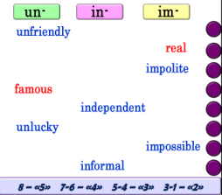
Спасибо
за внимание!

